Slide 1
Digitaalinen varhaiskasvatus ja etäohjaus 3 op
Timo Hintikka, Lehtori, KM, vo, Jyväskylän ammattikorkeakoulu
Jonna Salmijärvi, KM, Verkkopedagogiikan suunnittelija, Jyväskylän ammattikorkeakoulu
Sari Lipponen, KM, VEO, yliopistonopettaja, JYU

Slide 2
Digitaalinen varhaiskasvatus ja etäohjaus 3 op
Hyvät käytännöt -koonti
Sisällöt:
Koulutusosion kuvaus
Koulutuksen tuotokset
Koulutuksen vaikuttavuus työyhteisöön
Koonti ennakkotehtävistä
Koonnit kehittämistehtävistä
Hyvät käytännöt koonti on tehty koulutukseen osallistujien oppimistehtävistä ja webinaarissa käydyistä keskusteluista. Yhteenvedon koonti - Timo Hintikka ja Jonna Salmijärvi 29.11.2022

Slide 3
Digitaalinen varhaiskasvatus ja etäohjaus 3 op
Koulutusosion kuvaus:
Koulutuksessa tarkasteltiin varhaiskasvatuksessa ja etäohjauksessa hyödynnettäviä digitaalisia sovelluksia ja välineitä sekä verkkovuorovaikutuksen laatua, käytäntöjä sekä tietosuojaa ja –turvaa. Digitaalisuutta hyödyntäen pyrittiin vuorohoidossa edistämään osallisuutta ja yhdenvertaista osallistumista varhaiskasvatukseen. Keskeiset sisällöt olivat: Digitaaliset oppimisympäristöt, sovellukset ja välineet etäohjauksessa, kasvatusyhteistyössä ja lapsiryhmätyössä, tietosuoja- ja turva, osallisuuden ja yhdenvertaisuuden edistäminen digitaalisuutta hyödyntäen.
Koulutus sisälsi yhden kokonaisen webinaaripäivän ja kahden tunnin webinaarin, jossa esiteltiin kehittämistehtävä. Webinaarit sisälsivät kouluttajien alustuksia koulutuksen teemoista, pienryhmäkeskusteluja sekä oppimis- ja kehittämistehtävien esittelyjä. Lisäksi kouluttajat pitivät neljä vapaaehtoista tunnin ohjauskertaa kehittämistyön toteuttamisen tueksi. Koulutukseen kuului myös verkko-oppimista ja työhön liittyvä ja työyhteisöä aktivoiva kehittämistehtävä opintojakson teemoista.

Slide 4
Digitaalinen varhaiskasvatus ja etäohjaus 3 op
Koulutuksen tuotokset
Kurssin tuotokset koostuivat kouluttajien materiaaleista verkkoympäristössä, webinaaripäivien aikana yhdessä tuotetuista materiaaleista sekä osallistujien ennakkotehtävistä ja kehittämistehtävistä. Verkkomateriaali rakentui dokumenteista, johdantovideoista, tukimateriaalista ja osallistujien tuottamasta materiaalista, jotka olivat koulutukseen liittyviä tehtäviä ja webinaareissa yhteistoiminallisesti tehtyjä yhteenvetoja koulutuksen teemoista.
1. Webinaarissa osallistujat jakoivat pienryhmissä hyviä käytänteitä, toimintamalleja ja kehittämishaasteita 3 teemaan: 1) Osallisuus, yhdenvertaisuus, digitaalisuus ja vuorohoito, 2) Digitaalisten sovellusten, pelien ja välineiden hyödyntäminen varhaiskasvatuksessa/vuorohoidossa, 3) Turvataidot digiympäristössä (Digiturvataidot, ikärajat, Tietosuoja, tietoturva ja salassapito jne.)
Toisessa webinaariin osallistujat esittelivät kehittämistehtävän webinaarissa. Kehittämistehtäviä on myös hyödynnetty hyvien käytäntöjen koonnissa. (3.5.22 Teksti)

Slide 5
Digitaalinen varhaiskasvatus ja etäohjaus 3 op
Koulutuksen vaikuttavuus työyhteisöön
Koulutukseen sisältyi omaa työyhteisöä aktivoiva kehittämistehtävä, joilla pyrittiin saatiin koko työyhteisö tai osallistujan lapsiryhmän tiimi mukaan kehittämistyöhön. Osallistujat toivat webinaarissa esiin, miten ovat työstäneet kehittämistehtävää työyhteisöjensä tiimeissä tai palavereissa. Usein vuorohoitoyksikön esihenkilö oli mahdollistanut kehittämistehtävän toteuttamisen , jotta uudet kokeilut ja hyvät käytännöt saatiin jalkautettua parhaalla mahdollisella tavalla työyhteisöön.
Webinaareissa koottiin hyviä käytäntöjä opintojakson aihepiireistä, jotka jaettiin osallistujille hyödynnettäviksi omissa työyhteisöissään. (3.5.22)

Slide 6
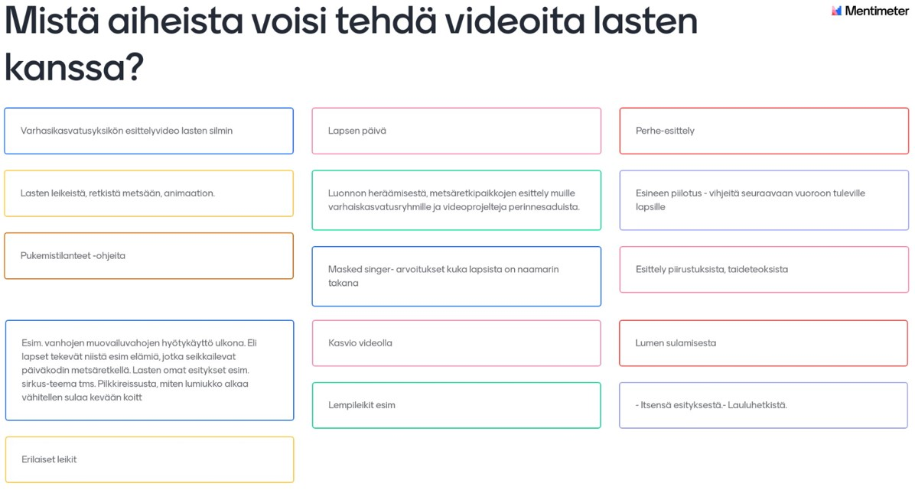
Digitaalinen varhaiskasvatus ja etäohjaus 3 op

Slide 7
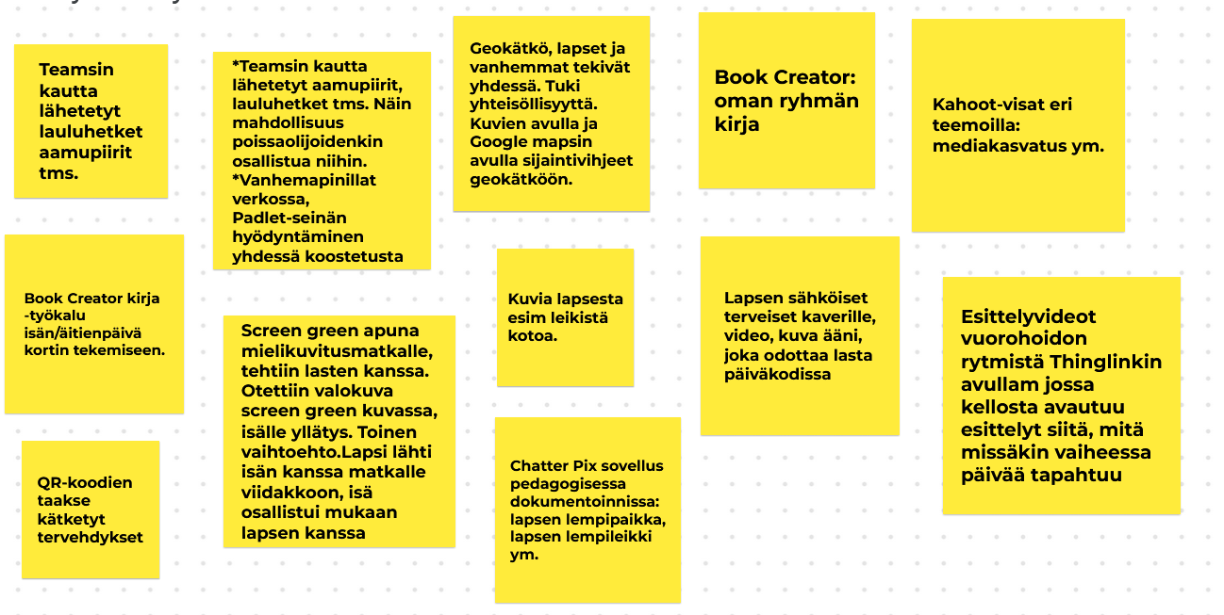
Digitaalinen varhaiskasvatus ja etäohjaus 3 op
Hyviä käytänteitä ja toimintamalleja - Osallisuus, yhdenvertaisuus, digitaalisuus ja vuorohoito

Slide 8
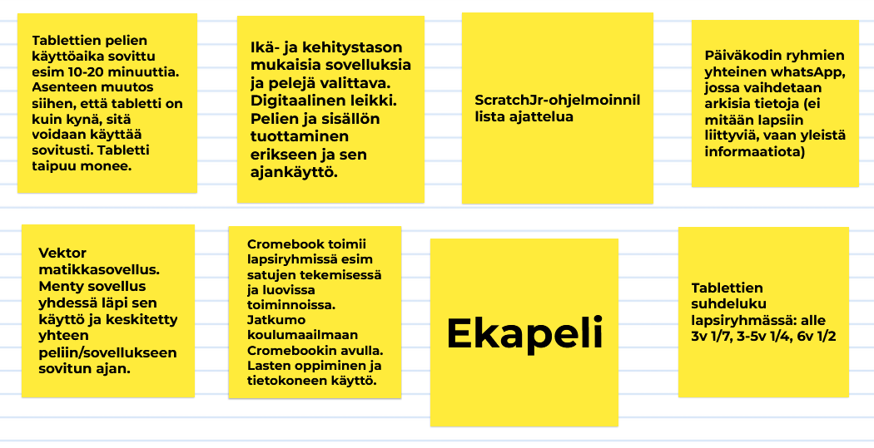
Digitaalinen varhaiskasvatus ja etäohjaus 3 op
Hyviä käytänteitä ja toimintamalleja - Digitaalisten sovellusten, pelien ja välineiden hyödyntäminen varhaiskasvatuksessa/vuorohoidossa

Slide 9
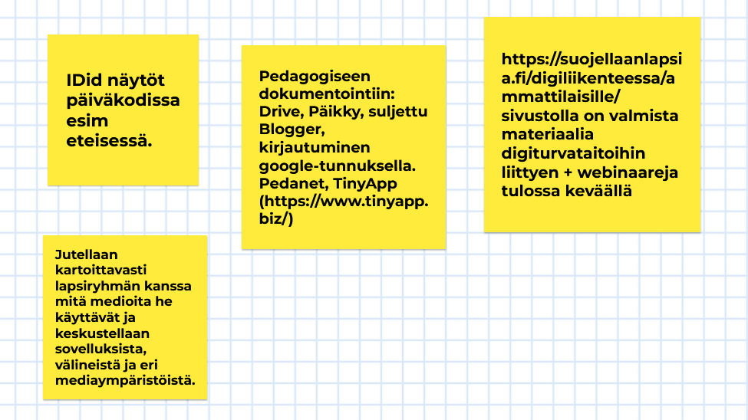
Digitaalinen varhaiskasvatus ja etäohjaus 3 op
Hyviä käytänteitä ja toimintamalleja - Turvataidot digiympäristössä

Slide 10
Digitaalinen varhaiskasvatus ja etäohjaus 3 op
Kehittämistehtävien tuotoksia
Esittelyvideoiden tekeminen päiväkodeista kunnan nettisivuille, lapset äänessä ja kuvassa periaatteella.
ThingLinkin hyödyntäminen vuoropäiväkodin oppimisympäristön esittelyssä
ThingLinkin hyödyntäminen vuoropäiväkodin vuorokausiryhmin esittelyssä lapsille ja vanhemmille.
Thinglinkin avulla tehdään vanhemmille ja lapsille tuotos lapsiryhmän vappuviikon touhuista (pedagoginen dokumentointi)
Book Creatorin avulla lasten yhteinen satukirja. Lapset saduttavat ja piirtävät kuvat sadusta, jotka kuvataan ja siirretään Book Creatoriin. Aikuinen kirjoittaa sadun kuvien yhteyteen Book Creatoriin.
IMovie:lla tehdään videokooste screenshot-kuvista (lasten töitä ja piirrustuksia). Ladataan video google-drive:een ja tehdään QR-koodilla linkki ja jaetaan perheille.
Lasten ja vanhempien osallisuuden vahvistaminen lapsiryhmän blogin avulla.
Lasten kriittisen ajattelun kehittämien mediaa kohtaan. Mediakasvatukselliset keskustelut ja tehtävät. Medialukutaidon kehittyminen mm. faktan ja fiktion erottaminen

